Slide 1
MIRS1004 メカ班 電子機械設計演習の報告
高村嘉門 戸塚駿 細越寛太 宮川裕太

Slide 2
目次
目標
やったこと
成果

Slide 3
1. 目標
シャーシの設計・制作
→無限軌道にかなりの重量があるので、
軽くて丈夫なシャーシを制作する。
足回りの設計・制作
→MIRS1004に無限軌道を装着する。

Slide 4
2. やったこと

Slide 5
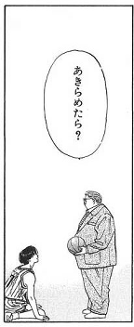
2-1. 1日目
シャーシの試作をした。
無限軌道の起動輪の設置に苦戦。
いろいろ試したが、結局部品を工場に発注
することになった。
集中講義中の動作確認は断念。

Slide 6
2-2. 2日目
シャーシのちゃんとした設計、切り出しをした。
シャーシにねじ穴や、配線用の穴を開けた。
足回りの設計をした。
2-3. 3日目

Slide 7
2-4. 4日目
足回りの組み立て。
動作はしないが、とりあえず形になった。
あとは工場に発注した部品待ち。
シャーシに基盤を設置。

Slide 8
3. 成果

Slide 9
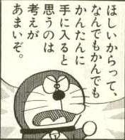
3-1. シャーシの設計・制作
シャーシの仕様
・CFRPに想像以上にお金がかかりそうだった
ので、とりあえずアクリル板で制作。
・3段に分ける。

Slide 10
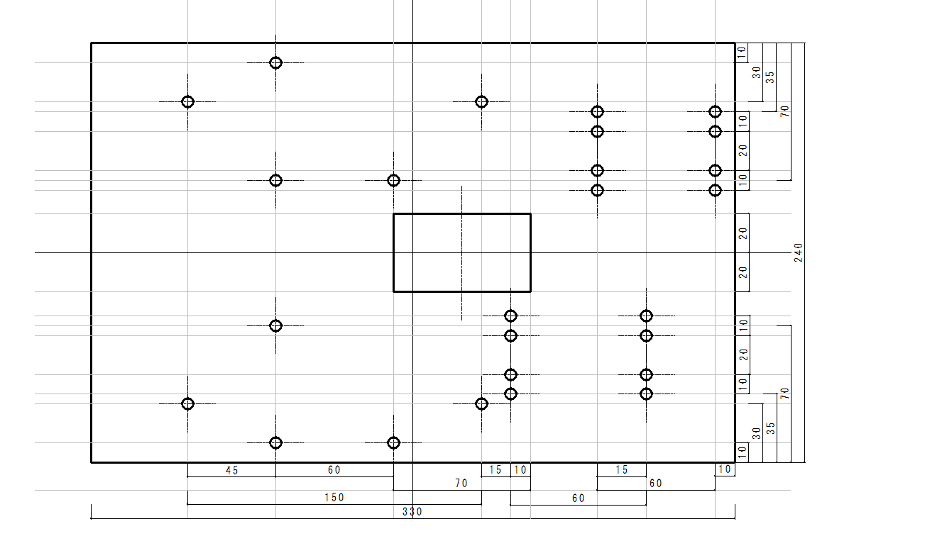
3-1a. 下段シャーシ
このシャーシにモーター、ボードを設置する。

Slide 11
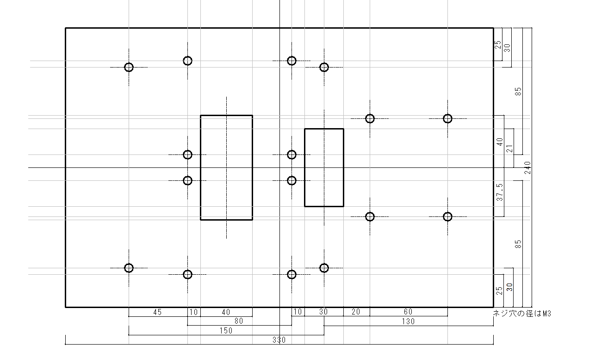
3-1b. 中段シャーシ
このシャーシにボードを設置する。

Slide 12
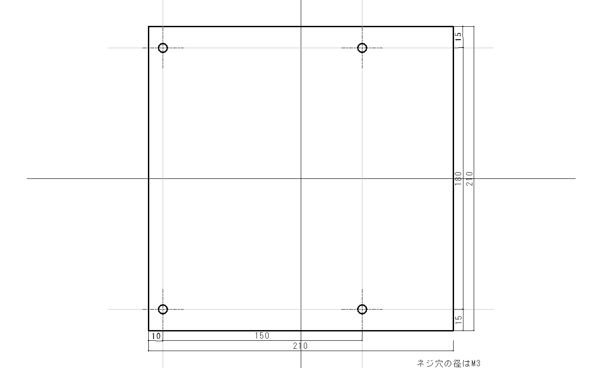
3-1c. 上段シャーシ
予備スペース。
あると見栄えが良い。

Slide 13
3-2. 足回りの設計・制作
前述のとおり、工場に発注した部品がある。
無限軌道の仕様
・中型転輪を採用したので、補助転輪を付ける。
・後輪駆動。

Slide 14
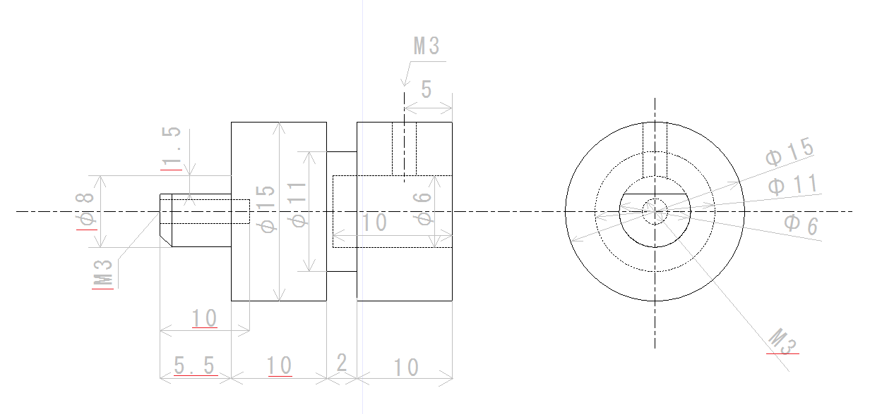
3-2a. 工場に発注した部品
円柱ハブシャフトの一部の寸法を変更して、
向上に発注した。

Slide 15
3-2b. 無限軌道
動輪、履帯については、班で購入したものを使用した。
中型転輪については、ぴったり合うタイヤを発見したので、それを使用した。
補助転輪については、ベアリングを使用した。

Slide 16
3-3. 成果まとめ
シャーシの設計・制作
→ほぼ完了。
足回りの設計・制作
→発注した部品待ち。ほぼ完了。
達成度は90%くらい。

Slide 17
終わり。

